Slide 1
シリーズ 旧約聖書に記されてるキリストの救い No.3 神との和解・贖罪の日のお祝い Versöhnung mit Gott - Der grosse Versöhnungstag
レビ記 16：1-10 ＆ 15-17 ＆ 21-22
3．Mose
スイス日本語福音キリスト教会 2018/06/10

Slide 2
レビ記 16：1-10＆15-17＆21-22
1 アロンのふたりの子の死後、すなわち、彼らが主の前に近づいてそのために死んで後、主はモーセに告げられた。
2 主はモーセに仰せられた。「あなたの兄アロンに告げよ。かってな時に垂れ幕の内側の聖所に入って、箱の上の『贖いのふた』の前に行ってはならない、死ぬことのないためである。わたしが『贖いのふた』の上の雲の中に現れるからである。
3 アロンは次のようにして聖所に入らなければならない。罪のためのいけにえとして若い雄牛、また全焼のいけにえとして雄羊を携え、
4 聖なる亜麻布の長服を着、亜麻布のももひきをはき、
3.Mose 16, 1-10＆15-17＆21-22
1 Und der HERR redete zu Mose nach dem Tod der beiden Söhne Aarons, als sie vor den HERRN traten und daraufhin starben.
2 Und der HERR sprach zu Mose: Sage deinem Bruder Aaron, dass er nicht zu allen Zeiten in das Heiligtum hineingehen soll, hinter den Vorhang, vor den Sühnedeckel, der auf der Lade ist, damit er nicht stirbt; denn ich will auf dem Sühnedeckel in einer Wolke erscheinen.
3 Auf diese Weise soll Aaron in das Heiligtum hineingehen: mit einem jungen Stier als Sündopfer und mit einem Widder als Brandopfer;
4 und er soll den heiligen leinenen Leibrock anziehen und soll ein leinenes Unterkleid an seinem Fleisch haben und sich
スイス日本語福音キリスト教会 2018/06/10

Slide 3
亜麻布の飾り帯を締め、亜麻布のかぶり物をかぶらなければならない。これらが聖なる装束であって、彼はからだに水を浴び、それらを着ける。
5 彼はまた、イスラエル人の会衆から、罪のためのいけにえとして雄やぎ二頭、全焼のいけにえとして雄羊一頭を取らなければならない。
6 アロンは自分のための罪のためのいけにえの雄牛をささげ、自分と自分の家族のために贖いをする。
7 二頭のやぎを取り、それを主の前、会見の天幕の入口の所に立たせる。
8 アロンは二頭のやぎのためにくじを引き、一つのくじは主のため、一つのくじはアザゼルのためとする。
9 アロンは、主のくじに当たったやぎをささげて、
mit einem leinenen Gürtel gürten und einen leinenen Kopfbund umbinden, denn das sind die heiligen Kleider; und er soll sein Fleisch im Wasser baden und sie anziehen. 5 Dann soll er von der Gemeinde der Kinder Israels zwei Ziegenböcke nehmen als Sündopfer und einen Widder als Brandopfer.
6 Und Aaron soll den Jungstier als Sündopfer für sich selbst herzubringen und Sühnung erwirken für sich und sein Haus.
7 Danach soll er die beiden Böcke nehmen und sie vor den HERRN stellen, an den Eingang der Stiftshütte. 8 Und Aaron soll Lose werfen über die beiden Böcke, ein Los »Für den HERRN« und ein Los »Für die Verwendung als Sündenbock (Asasel)«. 9 Und Aaron soll den Bock herzubringen, auf den das Los »Für den HERRN« fiel,
スイス日本語福音キリスト教会 2018/06/10

Slide 4
それを罪のためのいけにえとする。
10 アザゼルのためのくじが当たったやぎは、主の前に生きたままで立たせておかなければならない。これは、それによって贖いをするために、アザゼルとして荒野に放つためである。 … …
15 アロンは民のための罪のためのいけにえのやぎをほふり、その血を垂れ幕の内側に持って入り、あの雄牛の血にしたようにこの血にもして、それを『贖いのふた』の上と『贖いのふた』の前に振りかける。
16 彼はイスラエル人の汚れと、そのそむき、すなわちそのすべての罪のために、聖所の贖いをする。彼らの汚れの中に彼らとともにある会見の天幕にも、このようにしなければならない。
17 彼が贖いをするために聖所に
und ihn als Sündopfer opfern. 10 Aber den Bock, auf den das Los »Für die Verwendung als Sündenbock« (Asasel) fiel, soll er lebendig vor den HERRN stellen, um über ihm die Sühnung zu erwirken und ihn als Sündenbock in die Wüste fortzuschicken. … …
15 Danach soll er den Bock des Sündopfers, das für das Volk bestimmt ist, schächten und sein Blut hineinbringen hinter den Vorhang, und er soll mit dessen Blut tun, wie er mit dem Blut des Jungstiers getan hat, und er soll es auf den Sühnedeckel und vor den Sühnedeckel sprengen.
16 So soll er Sühnung erwirken für das Heiligtum wegen der Unreinheiten der Kinder Israels und wegen ihrer Über-tretungen und aller ihrer Sünden, und er soll dasselbe tun mit der Stiftshütte, die sich mitten unter ihren Unrein-heiten befindet.
スイス日本語福音キリスト教会 2018/06/10

Slide 5
入って、再び出て来るまで、だれも会見の天幕の中にいてはならない。彼は自分と、自分の家族、それにイスラエルの全集会のために贖いをする。… …
21 アロンは生きているやぎの頭に両手を置き、イスラエル人のすべての咎と、すべてのそむきを、どんな罪であっても、これを全部それの上に告白し、これらをそのやぎの頭の上に置き、係りの者の手でこれを荒野に放つ。
22 そのやぎは、彼らのすべての咎をその上に負って、不毛の地へ行く。彼はそのやぎを荒野に放つ。
17 Und kein Mensch soll in der Stiftshütte sein, wenn er hineingeht, um die Sühnung zu erwirken im Heiligtum, bis er wieder hinausgeht. Und so soll er Sühnung erwirken für sich und sein Haus und die ganze Gemeinde Israels. … …
21 Und Aaron soll seine beiden Hände auf den Kopf des lebendigen Bockes stützen und über ihm alle Schuld der Kinder Israels und alle ihre Übertretungen in allen ihren Sünden bekennen, und er soll sie dem Bock auf den Kopf legen und ihn durch einen Mann, der bereitsteht, in die Wüste fortschicken.
22 Und der Bock soll alle ihre Schuld, die auf ihm liegt, in ein abgeschiedenes Land tragen; und er schicke den Bock in die Wüste.
スイス日本語福音キリスト教会 2018/06/10

Slide 6
シリーズ 旧約聖書に記されてるキリストの救い No.3 神との和解・贖罪の日のお祝い Versöhnung mit Gott - Der grosse Versöhnungstag
レビ記 16：1-10＆15-17＆21-22
3．Mose
スイス日本語福音キリスト教会 2018/06/10

Slide 7
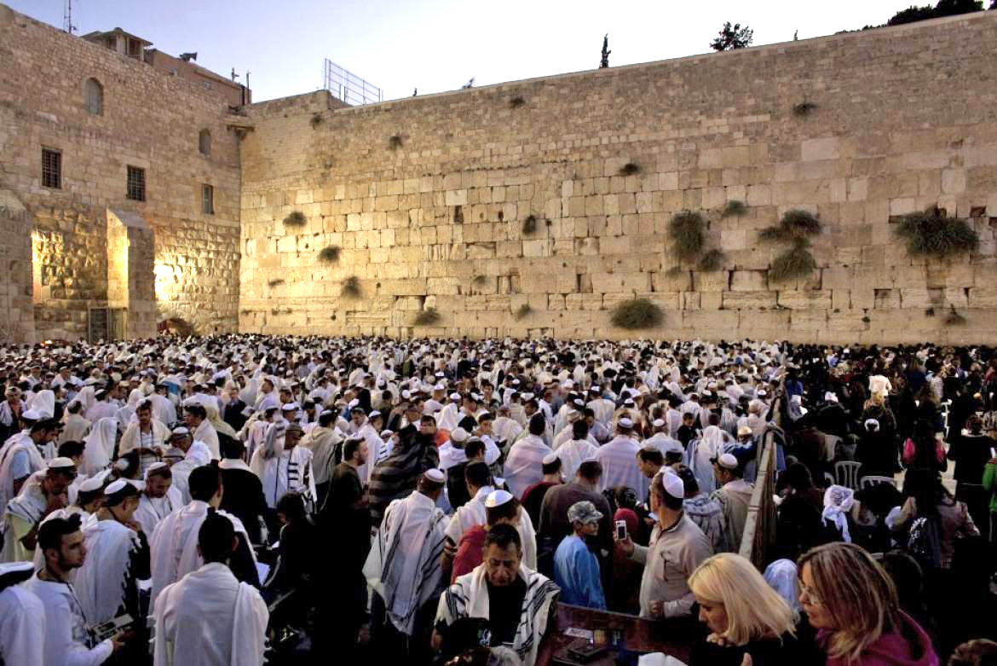
スイス日本語福音キリスト教会 2018/06/10

Slide 8
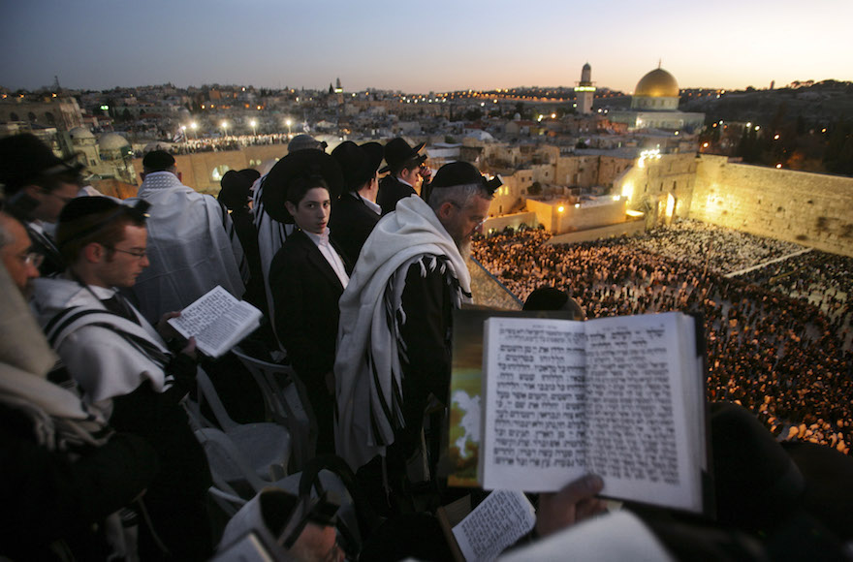
スイス日本語福音キリスト教会 2018/06/10

Slide 9
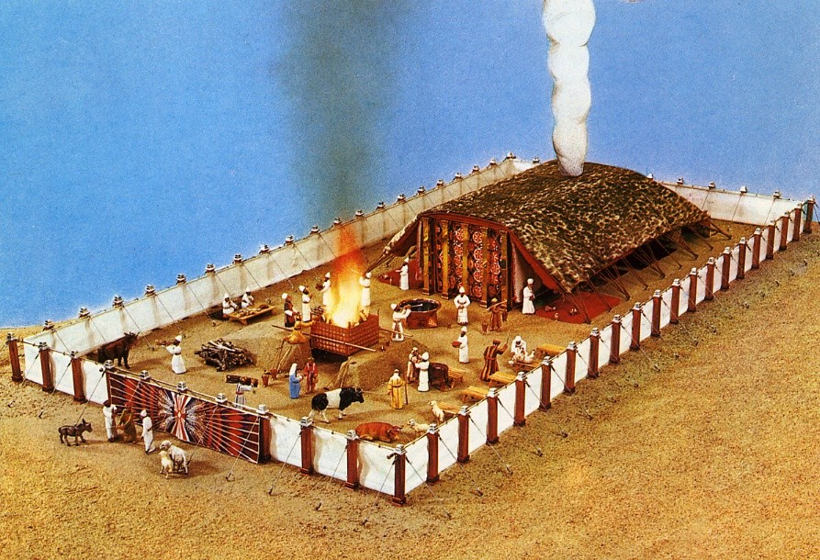
聖なる幕屋・会見の天幕 2.Mose 出25章・40章
Die Stiftshütte / das Zelt der Versammlung/ Zusammenkunft
スイス日本語福音キリスト教会 2018/06/10

Slide 10
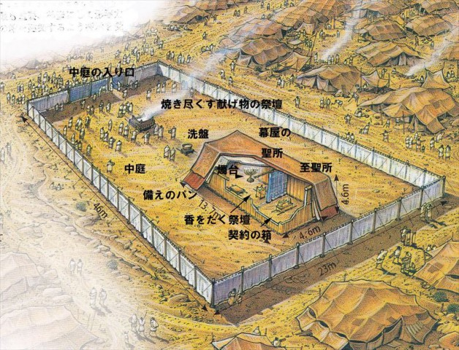
聖なる幕屋・会見の天幕 2.Mose 出25章・40章
Die Stiftshütte / das Zelt der Versammlung/ Zusammenkunft
中庭
祭壇 Altar
洗盤Waschbecken
聖所
金の燭台 Goldener Leuchter
備えのパンの机Schaubrottisch
香の祭壇 Räucheraltar
至聖所
契約の箱、
証しの箱
Bundeslade
贖いの蓋、なだめの蓋 Sühnedeckel, Gnadenthron
スイス日本語福音キリスト教会 2018/06/10

Slide 11
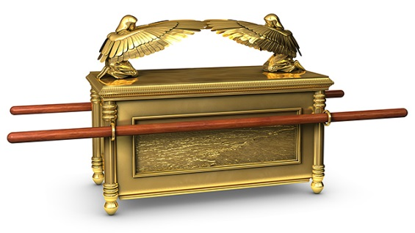
聖なる幕屋・会見の天幕 2.Mose 出25章・40章
Die Stiftshütte / das Zelt der Versammlung/ Zusammenkunft
中庭
祭壇 Altar
洗盤Waschbecken
聖所
金の燭台 Goldener Leuchter
備えのパンの机Schaubrottisch
香の祭壇 Räucheraltar
至聖所
契約の箱、
証しの箱
Bundeslade
贖いの蓋、なだめの蓋 Sühnedeckel, Gnadenthron
スイス日本語福音キリスト教会 2018/06/10

Slide 12
ささげ物の種類 Verschiedene Opfer (レビ記 3.Mose 1章-4章)
①罪の清めのささげ物 （血がささげられ、肉は祭司たちに）
Sündopfer, Schuldopfer（Blut wird geopfert, Fleisch für Priester)
スイス日本語福音キリスト教会 2018/06/10

Slide 13
ささげ物の種類 Verschiedene Opfer (レビ記 3.Mose 1章-4章)
①罪の清めのささげ物 （血がささげられ、肉は祭司たちに）
Sündopfer, Schuldopfer（Blut wird geopfert, Fleisch für Priester)
②全焼のささげ物 （動物は完全に焼かれる）
Brandopfer （Das Tier wird ganz verbrannt）
スイス日本語福音キリスト教会 2018/06/10

Slide 14
ささげ物の種類 Verschiedene Opfer (レビ記 3.Mose 1章-4章)
①罪の清めのささげ物 （血がささげられ、肉は祭司たちに）
Sündopfer, Schuldopfer（Blut wird geopfert, Fleisch für Priester)
②全焼のささげ物 （動物は完全に焼かれる）
Brandopfer （Das Tier wird ganz verbrannt）
③穀物のささげ物（食物の一部分が焼かれ、残りは祭司たちに）
Speiseopfer (Ein Teil des Getreides verbrannt, Rest für Priester）
スイス日本語福音キリスト教会 2018/06/10

Slide 15
ささげ物の種類 Verschiedene Opfer (レビ記 3.Mose 1章-4章)
①罪の清めのささげ物 （血がささげられ、肉は祭司たちに）
Sündopfer, Schuldopfer（Blut wird geopfert, Fleisch für Priester)
②全焼のささげ物 （動物は完全に焼かれる）
Brandopfer （Das Tier wird ganz verbrannt）
③穀物のささげ物（食物の一部分が焼かれ、残りは祭司たちに）
Speiseopfer (Ein Teil des Getreides verbrannt, Rest für Priester）
④和解(交わり)のささげ物
（一部分は焼かれ、一部分は
祭司たちに与える、大部分は自分で食べる）
Friedensopfer, Dankopfer
（Ein Teil verbrannt, ein Teil bekommen die Priester,
ein grosser Teil selbst zum Essen)
スイス日本語福音キリスト教会 2018/06/10

Slide 16
ささげ物の種類 Verschiedene Opfer (レビ記 3.Mose 1章-4章)
贖罪の日のお祝い grosser Versöhnungstag:
①罪の清めのささげ物 （血がささげられ、肉は祭司たちに）
Sündopfer, Schuldopfer（Blut wird geopfert, Fleisch für Priester)
②全焼のささげ物 （動物は完全に焼かれる）
Brandopfer （Das Tier wird ganz verbrannt）
③穀物のささげ物（食物の一部分が焼かれ、残りは祭司たちに）
Speiseopfer (Ein Teil des Getreides verbrannt, Rest für Priester）
④和解(交わり)のささげ物
（一部分は焼かれ、一部分は
祭司たちに与える、大部分は自分で食べる）
Friedensopfer, Dankopfer
（Ein Teil verbrannt, ein Teil bekommen die Priester,
ein grosser Teil selbst zum Essen)
スイス日本語福音キリスト教会 2018/06/10

Slide 17
旧約聖書の救いの記し：贖罪の日のお祝い AT-Hinweise auf das Heil：Versöhnungstag
１. いけにえ（ささげもの）は、なぜ必要か
Warum sind Opfer nötig?
スイス日本語福音キリスト教会 2018/06/10

Slide 18
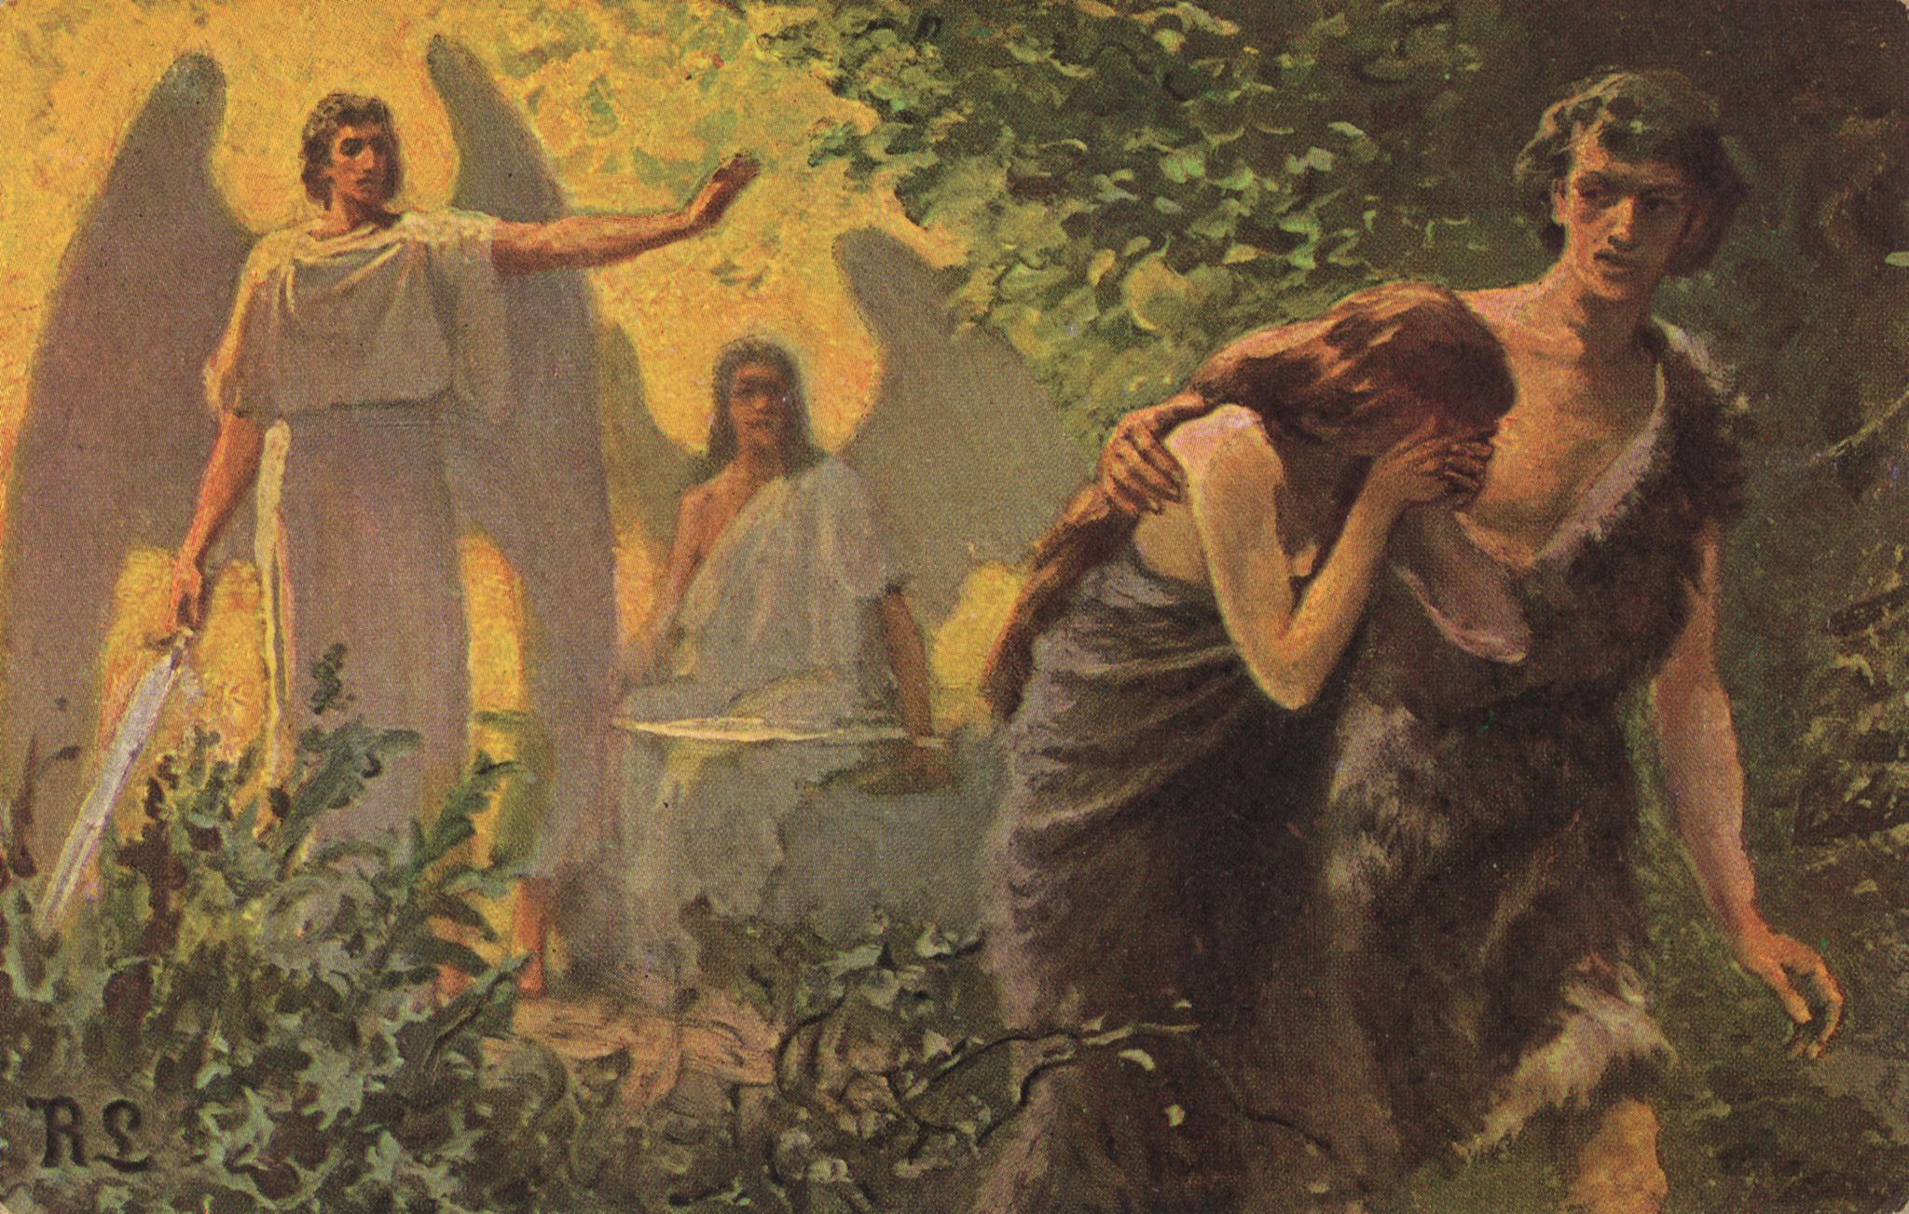
旧約聖書の救いの記し：贖罪の日のお祝い AT-Hinweise auf das Heil：Versöhnungstag
１. いけにえ（ささげもの）は、なぜ必要か
Warum sind Opfer nötig?
スイス日本語福音キリスト教会 2018/06/10

Slide 19
旧約聖書の救いの記し：贖罪の日のお祝い AT-Hinweise auf das Heil：Versöhnungstag
１. いけにえ（ささげもの）は、なぜ必要か
Warum sind Opfer nötig?
スイス日本語福音キリスト教会 2018/06/10

Slide 20
旧約聖書の救いの記し：贖罪の日のお祝い AT-Hinweise auf das Heil：Versöhnungstag
１. いけにえ（ささげもの）は、なぜ必要か
Warum sind Opfer nötig?
ヘブル9:22
それで、律法によれば、すべてのものは血によってきよめられる、と言ってよいでしょう。また、血を注ぎ出すことがなければ、罪の赦しはないのです。
Hebräer 9, 22
Und fast alles wird nach dem Gesetz mit Blut gereinigt, und ohne Blutvergiessen geschieht keine Vergebung.
スイス日本語福音キリスト教会 2018/06/10

Slide 21
旧約聖書の救いの記し：贖罪の日のお祝い AT-Hinweise auf das Heil：Versöhnungstag
１. いけにえ（ささげもの）は、なぜ必要か
Warum sind Opfer nötig?
２. 贖罪の日は、なぜ年に一回だけか
Warum ist der Versöhnungstag nur einmal im Jahr?
スイス日本語福音キリスト教会 2018/06/10

Slide 22
旧約聖書の救いの記し：贖罪の日のお祝い AT-Hinweise auf das Heil：Versöhnungstag
１. いけにえ（ささげもの）は、なぜ必要か
Warum sind Opfer nötig?
２. 贖罪の日は、なぜ年に一回だけか
Warum ist der Versöhnungstag nur einmal im Jahr?
ヘブル9:27
そして、人間には、一度 死ぬことと、死後にさばきを受けることが定まっているよ。
Hebräer 9, 27
Und gewiss ist es den Menschen bestimmt ist, einmal zu sterben, danach aber das Gericht.
スイス日本語福音キリスト教会 2018/06/10

Slide 23
旧約聖書の救いの記し：贖罪の日のお祝い AT-Hinweise auf das Heil：Versöhnungstag
１. いけにえ（ささげもの）は、なぜ必要か
Warum sind Opfer nötig?
２. 贖罪の日は、なぜ年に一回だけか
Warum ist der Versöhnungstag nur einmal im Jahr?
３. 主イエス･キリストの十字架と贖罪の日
Das Kreuz Jesu Christi und der Versöhnungstag
スイス日本語福音キリスト教会 2018/06/10

Slide 24
旧約聖書の救いの記し：贖罪の日のお祝い AT-Hinweise auf das Heil：Versöhnungstag
１. いけにえ（ささげもの）は、なぜ必要か
Warum sind Opfer nötig?
２. 贖罪の日は、なぜ年に一回だけか
Warum ist der Versöhnungstag nur einmal im Jahr?
３. 主イエス･キリストの十字架と贖罪の日
Das Kreuz Jesu Christi und der Versöhnungstag
ヘブル10:4
雄牛とやぎの血は、罪を除くことができません。
Hebräer 10, 4
Unmöglich kann das Blut von Stieren und Böcken Sünden hinwegnehmen!
スイス日本語福音キリスト教会 2018/06/10

Slide 25
旧約聖書の救いの記し：贖罪の日のお祝い AT-Hinweise auf das Heil：Versöhnungstag
１. いけにえ（ささげもの）は、なぜ必要か
Warum sind Opfer nötig?
２. 贖罪の日は、なぜ年に一回だけか
Warum ist der Versöhnungstag nur einmal im Jahr?
３. 主イエス･キリストの十字架と贖罪の日
Das Kreuz Jesu Christi und der Versöhnungstag
ヘブル9:11-12
しかしキリストは、すでに成就したすばらしい事がらの大祭司として来られ、手で造った物でない、言い替えれば、この造られた物とは違った、さらに偉大な、さらに完全な幕屋を通り、また、やぎと子牛との血によってではなく、ご自分の血によって、ただ一度、まことの聖所に入り、永遠の贖いを成し遂げられたのです。
スイス日本語福音キリスト教会 2018/06/10

Slide 26
旧約聖書の救いの記し：贖罪の日のお祝い AT-Hinweise auf das Heil：Versöhnungstag
１. いけにえ（ささげもの）は、なぜ必要か
Warum sind Opfer nötig?
２. 贖罪の日は、なぜ年に一回だけか
Warum ist der Versöhnungstag nur einmal im Jahr?
３. 主イエス･キリストの十字架と贖罪の日
Das Kreuz Jesu Christi und der Versöhnungstag
Hebräer 9, 11-12
Als aber der Christus kam als ein Hoherpriester der zukünftigen Heilsgüter, ist er durch das grössere und vollkommenere Zelt, das nicht mit Händen gemacht, das heisst nicht von dieser Schöpfung ist, auch nicht mit dem Blut von Böcken und Kälbern, sondern mit seinem eigenen Blut ein für alle Mal in das Heiligtum eingegangen und hat eine ewige Erlösung erlangt.
スイス日本語福音キリスト教会 2018/06/10

Slide 27
旧約聖書の救いの記し：贖罪の日のお祝い AT-Hinweise auf das Heil：Versöhnungstag
１. いけにえ（ささげもの）は、なぜ必要か
Warum sind Opfer nötig?
２. 贖罪の日は、なぜ年に一回だけか
Warum ist der Versöhnungstag nur einmal im Jahr?
３. 主イエス･キリストの十字架と贖罪の日
Das Kreuz Jesu Christi und der Versöhnungstag
第1ペテロ 1,18-19
ご承知のように、あなたがたが父祖伝来のむなしい生き方から贖い出されたのは、銀や金のような朽ちる物にはよらず、傷もなく汚れもない小羊のようなキリストの、尊いの血によったのです。
スイス日本語福音キリスト教会 2018/06/10

Slide 28
旧約聖書の救いの記し：贖罪の日のお祝い AT-Hinweise auf das Heil：Versöhnungstag
１. いけにえ（ささげもの）は、なぜ必要か
Warum sind Opfer nötig?
２. 贖罪の日は、なぜ年に一回だけか
Warum ist der Versöhnungstag nur einmal im Jahr?
３. 主イエス･キリストの十字架と贖罪の日
Das Kreuz Jesu Christi und der Versöhnungstag
1.Petrus 1,18-19
Denn ihr wisst ja, dass ihr nicht mit vergänglichen Dingen, mit Silber oder Gold, losgekauft worden seid aus eurem nichtigen, von den Vätern überlieferten Wandel,
sondern mit dem kostbaren Blut des Christus als eines makellosen und unbefleckten Lammes.
スイス日本語福音キリスト教会 2018/06/10

Slide 29
旧約聖書の救いの記し：贖罪の日のお祝い AT-Hinweise auf das Heil：Versöhnungstag
１. いけにえ（ささげもの）は、なぜ必要か
Warum sind Opfer nötig?
２. 贖罪の日は、なぜ年に一回だけか
Warum ist der Versöhnungstag nur einmal im Jahr?
３. 主イエス･キリストの十字架と贖罪の日
Das Kreuz Jesu Christi und der Versöhnungstag
マタイ27:50-51
そのとき、十字架にかかったイエスはもう一度大声で叫んで、息を引き取られた。すると、見よ。神殿の幕が上から下まで真っ二つに裂けた。
Matth.27,50-51
Jesus am Kreuz aber schrie nochmals mit lauter Stimme und gab den Geist auf. Und siehe, der Vorhang im Tempel riss von oben bis unten entzwei.
スイス日本語福音キリスト教会 2018/06/10

Slide 30
旧約聖書の救いの記し：贖罪の日のお祝い AT-Hinweise auf das Heil：Versöhnungstag
１. いけにえ（ささげもの）は、なぜ必要か
Warum sind Opfer nötig?
２. 贖罪の日は、なぜ年に一回だけか
Warum ist der Versöhnungstag nur einmal im Jahr?
３. 主イエス･キリストの十字架と贖罪の日
Das Kreuz Jesu Christi und der Versöhnungstag
あなたは、神と和解されてますか？
Hast du Frieden mit Gott?
スイス日本語福音キリスト教会 2018/06/10

